Slide 1
Legalidad sobre el uso de las imágenes
Curso Redactor de contenido para Social Media (copywriter)

Slide 2
La frase «Una imagen vale más que mil palabras» es sin duda alguna muy relevante en la actualidad, gracias al uso tan frecuente de las redes sociales, donde una fotografía o ilustración pueden ser el estandarte de una excelente campaña publicitaria, o simplemente la imagen de una marca.

Slide 3
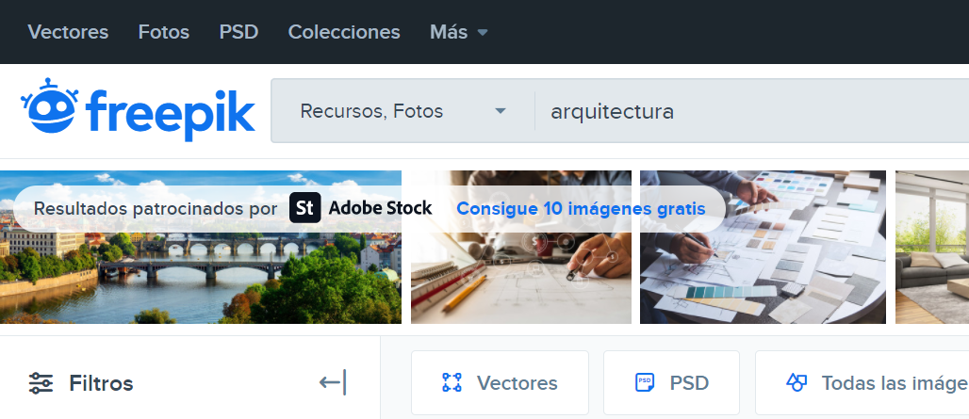
Existen muchos bancos de imágenes, desde gratuitos hasta de prepago, pero hay que seleccionar correctamente para no arriesgarse con problemas de derechos de autor.

Slide 4
Las imágenes que se pueden utilizar son aquellas que el autor ha dado permiso por escrito o las que poseen una Licencia de Creative Commons, (asociación sin fines de lucro que tiene como objetivo darle la gratuidad a autores a través de regímenes de licencia y liberando los derechos de fotos o videos.

Slide 5
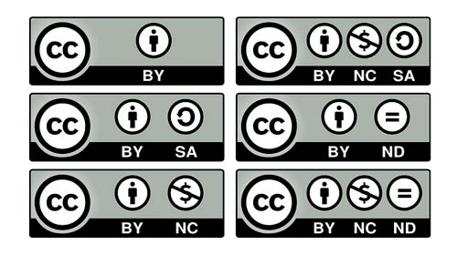
Hay diversos tipos de Licencias Creative Commons: las que dan permiso de uso personal y no comercial, otros con uso personal y comercial, pero con las atribuciones de nombre del autor y link, y algunas no dejan alterarlas o retocarlas.

Slide 6
¿Qué es Creative Commons?
Creative Commons es una asociación sin fines de lucro que promueve la distribución de imágenes y obras creativas e intelectuales, con permiso libre de uso.

Slide 7
Importante, se señala que estas licencias no sustituyen los derechos de autor, ya que estos son ley y Creative Commons es solo una licencia.

Slide 8
Existen cuatro tipos de licencias Creative Commons:
Por atribución (Attribution): se puede utilizar el trabajo, pero dando los créditos del autor.
No comercial (Non-Commercial): se puede utilizar la obra sin ninguna finalidad comercial.
No Derivative Works: se puede utilizar el trabajo sin hacerle ninguna alteración.
Compartir Igual (Share Alike): se puede modificar un trabajo como se quiera, siempre y cuando se deje también a disposición el trabajo final.

Slide 9
Estas licencias pueden resultar en 6 combinaciones diferentes:
Attribution (CC BY)
Attribution / No Derivatives (CC BY-ND)
Attribution / Share Alike (CC BY-SA)
Attribution / Non-Commercial (CC BY-NC)
Attribution / Non-Commercial / Share Alike (CC BY-NC-SA)
Attribution / Non-Commercial / No Derivative (CC BY-NC-ND)

Slide 10
¿Qué es una licencia CC0?
Creative Commons Zero
Es una licencia especial que permite que las imágenes no tengan ningún derecho reservado y son de dominio público.

Slide 11
¿Qué quiere decir dominio público?
Dominio público quiere decir que algo es de uso común, destinado para el uso de cualquier persona.
Una imagen de dominio público se puede utilizar como sea, se puede modificar, copiar, distribuir, usar para uso comercial o personal sin necesidad de dar atribución, ni pedir permiso.

Slide 12
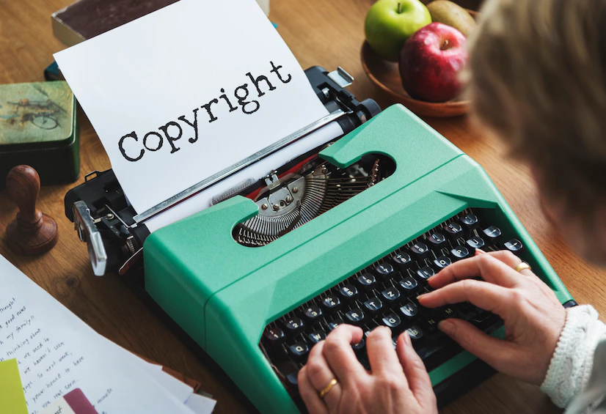
¿Qué es copyright?
El copyright es la licencia más utilizada en el mundo del arte, del diseño y de la creación de material intelectual, su símbolo es ©
El copyright indica que un trabajo está sujeto a los derechos del autor. Esto quiere decir que una obra que tiene este símbolo solo puede ser distribuida, utilizada, modificada y/o explotada por su creador o con su consentimiento por escrito.

Slide 13
¿Qué es copyleft?
El copyleft es lo opuesto del copyright. Quiere decir que se puede utilizar la imagen sin ninguna limitación. Se puede modificar, compartir, copiar, incluso puede ser utilizada con fines comerciales.

Slide 14
¿Qué es un banco de imágenes?
Es una plataforma de la social media (web mas que todo), donde se pueden descargar fotos e imágenes que son propiedad de fotógrafos, artistas, diseñadores gráficos e ilustradores que seden el permiso de su utilización.
Existe una gran cantidad de bancos de imágenes, algunos son de pago y otras gratuitas. En estos bancos se pueden encontrar imágenes con diferentes tipos de licencias.

Slide 15
¿Qué es una imagen?
Una imagen es una representación gráfica de alguna cosa o persona y sirve para transmitir un mensaje de forma inmediata.
Una imagen puede ser:
una foto;
una figura;
un dibujo;
una ilustración;
un meme;
un gif;
un gráfico.

Slide 16
